Slide 1

HEY
WAKE UP!
VITO
RAY
MUSCLE: multi-view and multi-scale attentional feature fusion for microRNA–disease associations prediction
DESIGNED BY IBOTU
DESIGNED BY IBOTU
2024.5 Briefings in Bioinformatics
Boya Ji*, Haitao Zou*, Liwen Xu, Xiaolan Xie and Shaoliang Peng
A SIMPLE AND NICE TEMPLATE HOPE YOU LIKE BY VITO RAY
汇报人：杨一舟
DO SOME
THINGS!

Slide 2
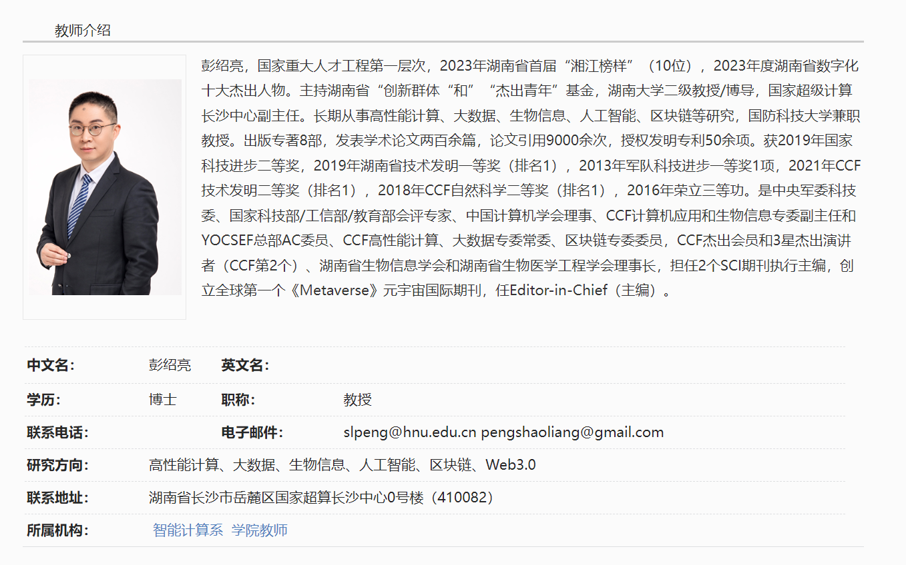
背景引入 | 相关工作 | 模型架构 | 方法评估 | 总结讨论
作者团队
Boya Ji*, Haitao Zou*, Liwen Xu, Xiaolan Xie and Shaoliang Peng

Slide 3
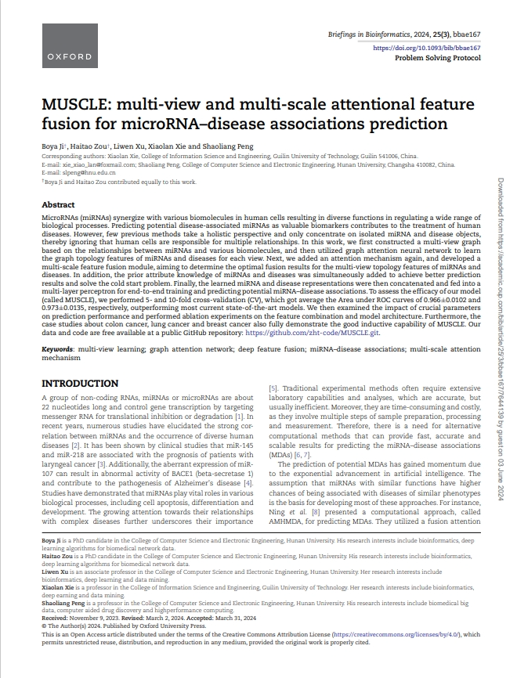
背景引入 | 相关工作 | 模型架构 | 方法评估 | 总结讨论
背景引入
miRNA在细胞凋亡、分化和发展等生物过程中发挥着重要作用，但是传统的MDA(Mico RNA-Disease-Association)实验方法通常是准确但低效的，并且耗时又昂贵。
以往的方法很少从整体的角度出发，只关注孤立的miRNA和疾病对象，从而忽略了人类细胞会负责多种关系。本文先通过不同中介物质构建了RNA-疾病的多视图，然后用图注意力神经网络学习每个视图的miRNA和疾病的图拓扑特征，用多尺度特征融合模块优化，同时引入先验属性知识解决了冷启动问题。

Slide 4
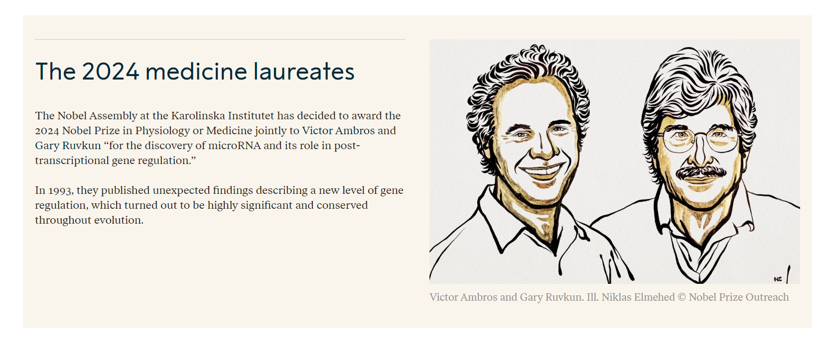
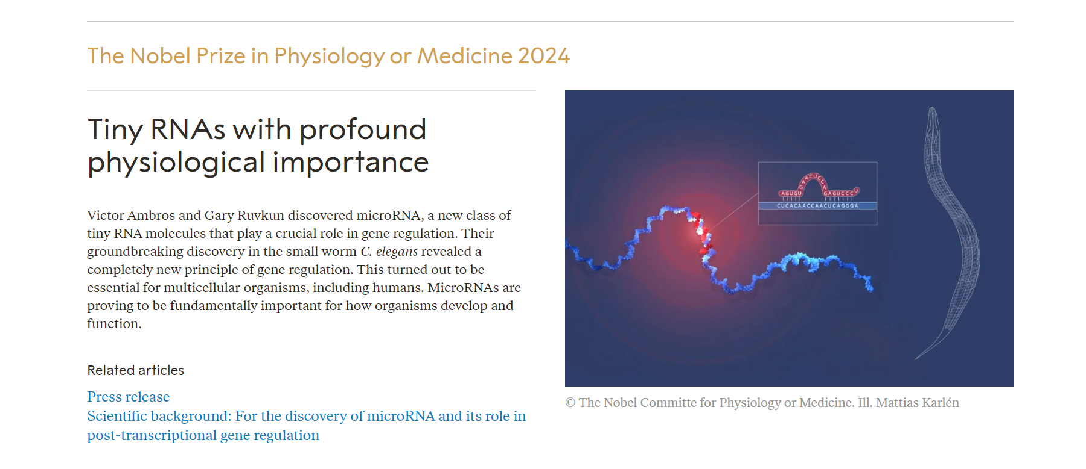
背景引入 | 相关工作 | 模型架构 | 方法评估 | 总结讨论
背景引入
2024年诺贝尔生理学或医学奖授予Victor Ambros和Gary Ruvkun，
以表彰他们“发现microRNA及其在转录后基因调控中的作用”
microRNA是一类新的微小RNA分子，在基因调控中起着至关重要的作用。

Slide 5
背景引入 | 相关工作 | 模型架构 | 方法评估 | 总结讨论
相关工作
MHGTMDA: Molecular Heterogeneous Graph Transformer based on biological entity graph for miRNA-disease associations prediction
基于生物实体图的分子异质图变换器预测miRNA-疾病关联
AMHMDA: Attention aware Multi-view similarity networks and Hypergraph learning for MiRNA–Disease Associations identification
注意力感知的多视图相似网络和异质图学习预测miRNA-疾病关联
HGANMDA：Hierarchical Graph Attention Network for miRNA-disease association prediction
层次图注意力网络预测miRNA-疾病关联
NCMCMDA: miRNA–disease association prediction through Neighborhood Constraint Matrix Completion
通过邻域约束矩阵补全预测miRNA-疾病关联
它使用图卷积网络方法来输出

Slide 6
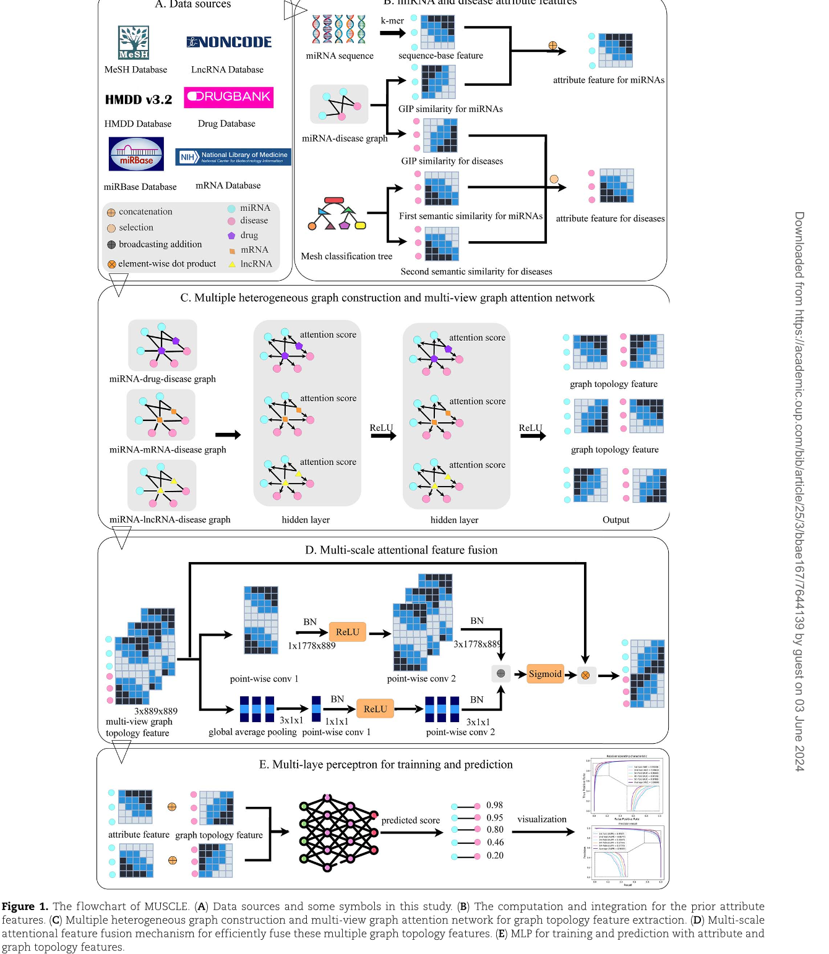
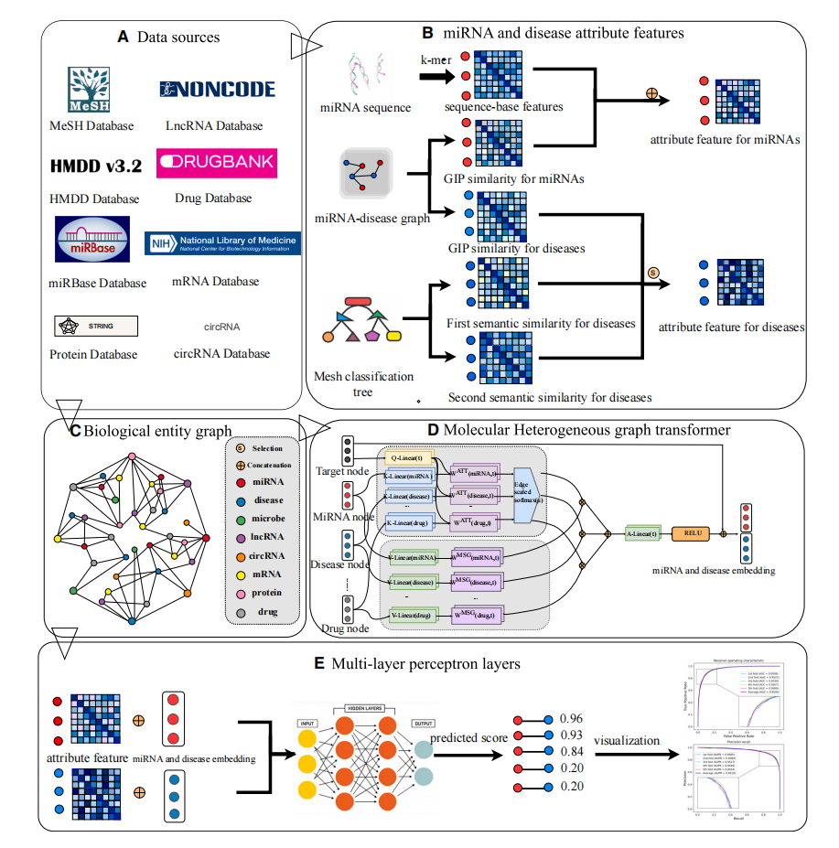
背景引入 | 相关工作 | 模型架构 | 方法评估 | 总结讨论
相关工作
MHGTMDA(2024.3 MTNA)
MUSCLE
(2024.5 BrBi)

Slide 7
背景引入 | 相关工作 | 模型架构 | 方法评估 | 总结讨论
模型结构
特征提取
多尺度特征融合
数据集
多视角异质图注意力网络

Slide 8
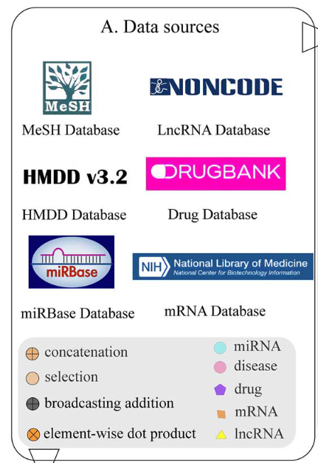
背景引入 | 相关工作 | 模型架构 | 方法评估 | 总结讨论
模型结构
数据集
数据集及其对应作用
人类microRNA疾病数据库（HMDDv3.2）——MDA
DrugBank数据库——miRNA-药物-疾病异质图
美国国家医学图书馆数据库——miRNA-mRNA-疾病异质图
NONCODE v5数据库——miRNA-lncRNA-疾病异质图
Long non-coding RNA

Slide 9
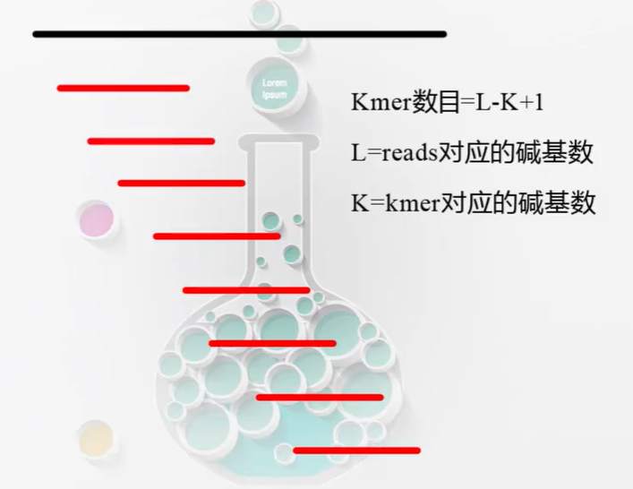
背景引入 | 相关工作 | 模型架构 | 方法评估 | 总结讨论
特征提取
1# miRNA 的基于序列的属性特征
使用k-mer方法将其转换为向量，该方法将长度为L的序列划分为L-k+1个长度为k的子序列，从而获得一个k-mer向量来表示长度为L的序列。
本文采用的是3-mer，使用所有可能的3碱基排列顺序作为窗口（共64种）。随后，将这些频率值归一化，以创建一个向量，用于表示miRNA序列信息，从而捕获miRNA的序列属性特征。
L
K

Slide 10
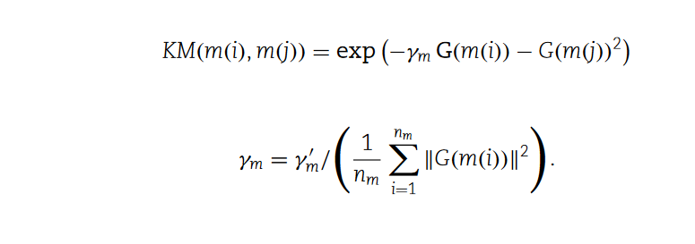
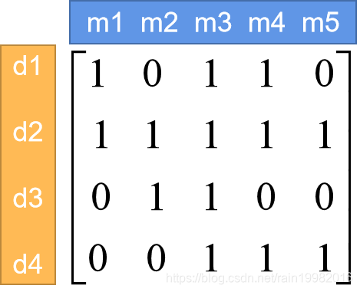
背景引入 | 相关工作 | 模型架构 | 方法评估 | 总结讨论
特征提取
2#基于高斯交互作用特征轮廓核的相似性特征
基于假设：功能相似的miRNA往往与相似的疾病有关
由此两种疾病d(i)和d(j)之间的GIP内核相似性 KD
以及同理可计算两种miRNA之间的相似性KM
G(m1)=[1,1,0,0] G(d1)=[1,0,1,1,0]
G(m2)=[0,1,1,0] G(d2)=[1,1,1,1,1]

Slide 11
背景引入 | 相关工作 | 模型架构 | 方法评估 | 总结讨论
特征提取
3#基于语义相似性的疾病属性特征
医学主题词(MeSH，Medical Subject Heading)提供了一个全面的疾病分类系统，不同疾病之间的联系由有向无环图（DAG）表示。
在这样的图中通过语意相似性特征来衡量两种疾病之间的关联度。
使用两种方法获取两种语意相似性特征（disease semantic similarity） DSS1 和 DSS2，采用两个语义相似性模型的融合（取平均值）作为疾病的属性特征，以实现更好的预测性能并解决冷启动问题。
？为什么引入MeSH就能解决冷启动问题呢？

Slide 12
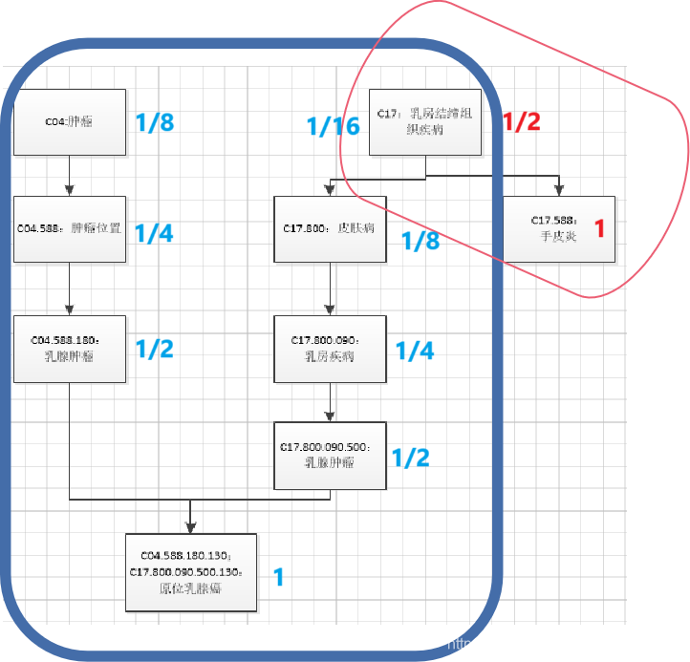
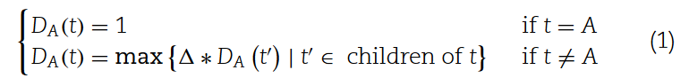
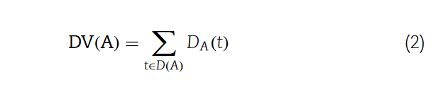
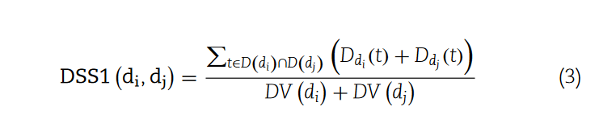
背景引入 | 相关工作 | 模型架构 | 方法评估 | 总结讨论
特征提取
①DSS1获取方法：delta是语义贡献衰减因子，
它减少了当疾病 t 不等于 A 时的影响。
而疾病 A 本身保持 1 的语义价值贡献。
在示例中设置delta=1/2
D1=1+0.5+0.25+0.125+0.0625+0.5+0.25+0.125=2.8125
D2=1+0.5=1.5
DSS1(D1,D2)=(0.5+0.0625)/1.5+2.8125=0.1304
即：两者共有的/两者各自的总和（交并比）

Slide 13
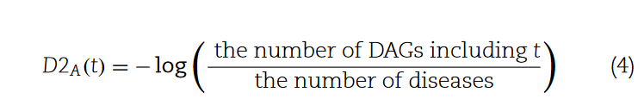
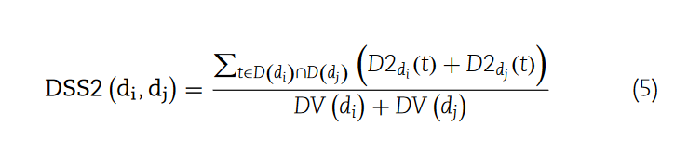
背景引入 | 相关工作 | 模型架构 | 方法评估 | 总结讨论
特征提取
②DSS2获取方法：某疾病与其他不同疾病的关联度对于语意价值具有不同的贡献，出现在较少DAG中的疾病的影响力应比出现在较多DAG中的疾病更小。
故疾病A的语义价值受以下方式影响：
主要体现在每个节点的语义贡献度上
假设同一层中有两种疾病，如果一种疾病所处的
DAGs少于另一种疾病，那么它的语义价值要更小

Slide 14
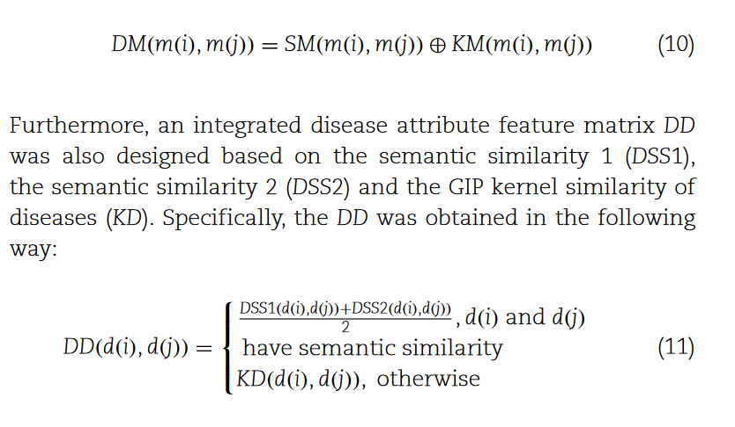
背景引入 | 相关工作 | 模型架构 | 方法评估 | 总结讨论
特征提取
为了更全面地描述miRNA的属性特征，本文将基于序列的特征（SM）与基于GIP核相似性度量的特征（KM）连接起来，设计了一个集成miRNA属性特征矩阵DM。
并非所有的miRNA之间都存在功能相似度
基于语义相似性1（DSS1）、语义相似性2（DSS2）和疾病GIP内核相似度（KD）设计了一个综合疾病属性特征矩阵DD。
并非所有的疾病之间都有语义相似度
VITO

Slide 15
背景引入 | 相关工作 | 模型架构 | 方法评估 | 总结讨论
多视角异质图注意力网络
由于疾病通路的复杂性和异质性，我们可能忽略一些因素。因此，本文使用其他生物标志物作为中介来构建多视图图形，不同的中介物就是不同的视角。
本文分别构建了三个异质图：miRNA-mRNA-disease 图、
miRNA-lncRNA-disease 图和 miRNA-drug-disease 图。
本文为每个视图使用了图注意力神经网络。最后，通过多尺度特征融合模块将三个视图中的每个miRNA和疾病特征融合为它们的最终图结构特征。

Slide 16
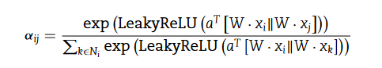
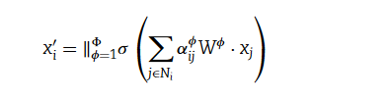
背景引入 | 相关工作 | 模型架构 | 方法评估 | 总结讨论
多视角异质图注意力网络
图注意力系数的计算：
图节点特征的最终表示：
其中X_{i}是第i个节点的特征向量（由之前方法得出）
φ是矩阵W的数量，W是可学习的权重矩阵，
用于整合邻居节点的特征
？疑问？
是否存在对齐问题

Slide 17
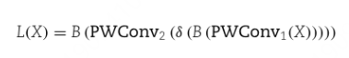
背景引入 | 相关工作 | 模型架构 | 方法评估 | 总结讨论
[多尺度特征融合]
为了有效地融合 miRNA 和疾病三种类型的图结构特征，以更准确地刻画它们并提高潜在关联预测的准确性，本文设计了一个多尺度注意力特征融合模块。
为了聚合这些特征的局部通道语境，本文采用了点卷积方法(Pointwise Convolution)，使用不同的核来计算局部通道语境
PWConv1 和 PWConv2 分别表示两个点卷积操作。

Slide 18
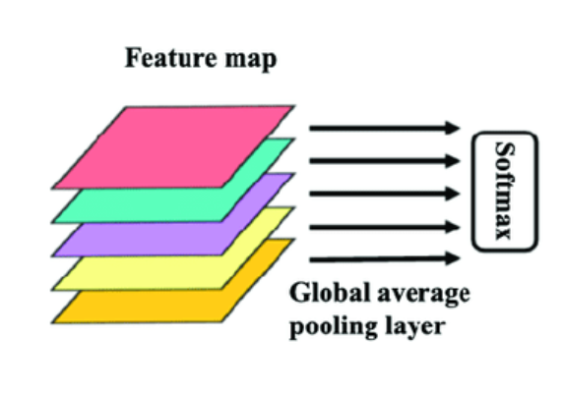
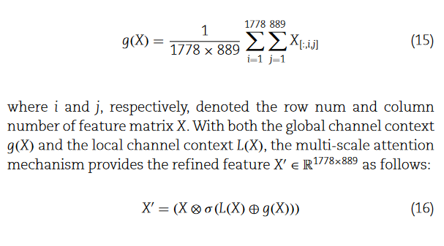
背景引入 | 相关工作 | 模型架构 | 方法评估 | 总结讨论
多尺度特征融合
使用全局平均池化 (GAP) 如下：
通过全局通道上下文 g(X) 和局部通道上下文 L(X)，
多尺度注意力机制提供了一个精炼的特征 如下所示：
然后，将微小 RNA 和疾病的最终融合特征馈入一个多层感知器 (MLP)，并使用标准二元交叉熵损失函数进行训练和预测。

Slide 19
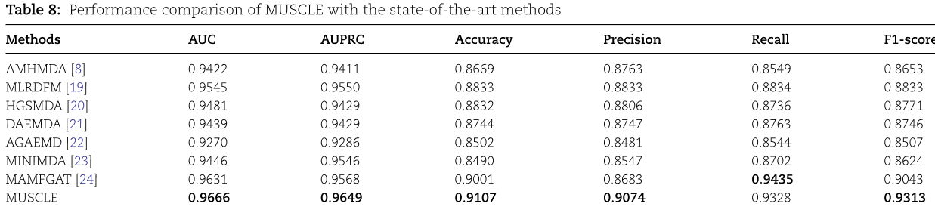
背景引入 | 相关工作 | 模型架构 | 方法评估 | 总结讨论
模型实验
对比实验
2023.3
2022.3
2023.10
2023.4
2024.1
2022.5
2024.1
该方法的表现提升归功于两个因素。
首先，信息量的增长提供了更多的方式来表征 miRNA 和疾病，从而帮助预测模型做出更准确的决策。
其次，算法的改进使表征更加合理，并且可以从多个角度让预测模型从表征中获益更多。
(1) Published after 2022.
(2) Using the same training dataset (HMDD v3.2).
(3) Using the average result of 5-fold CV method as the evaluation

Slide 20
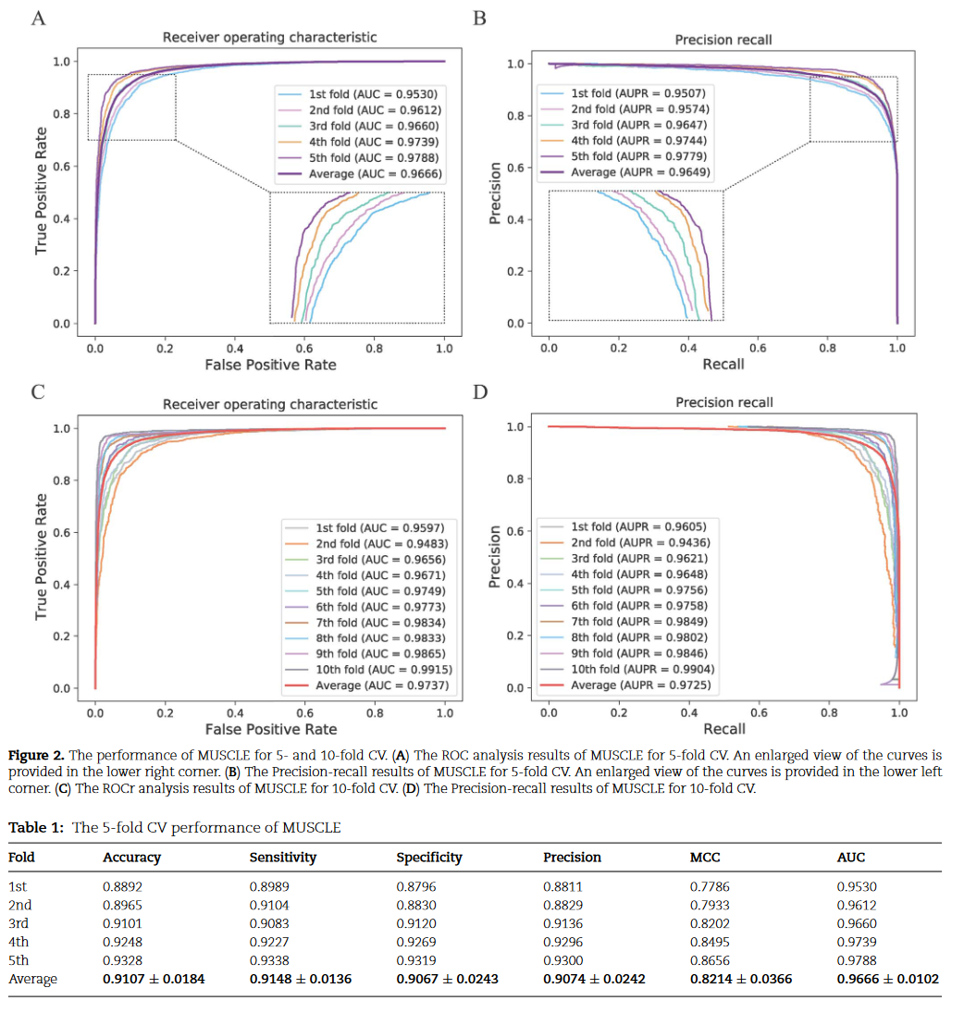
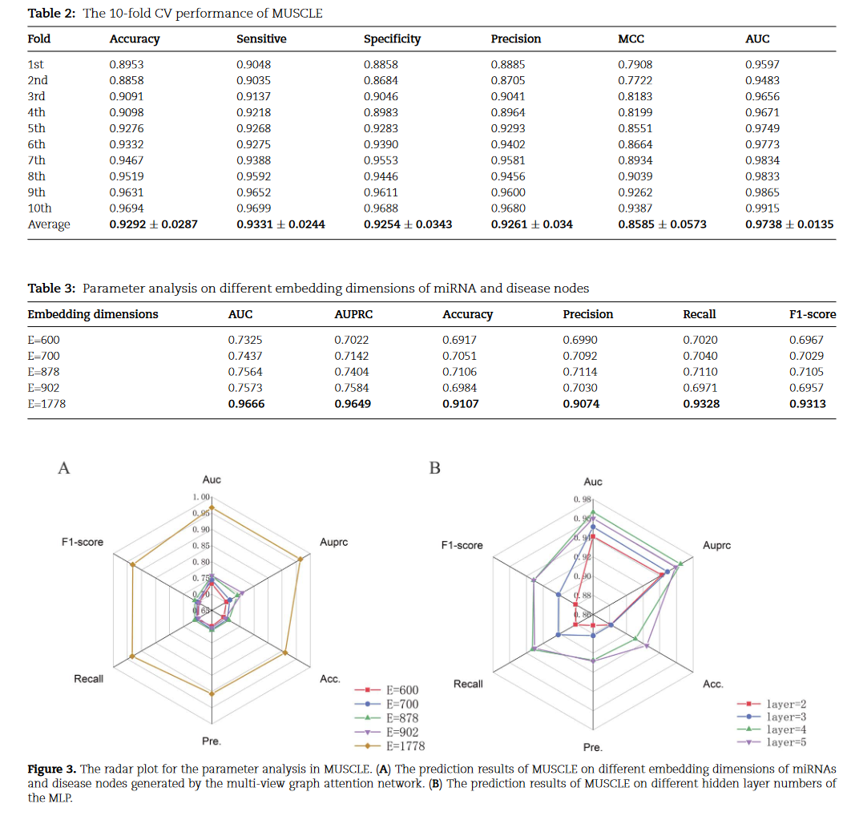
背景引入 | 相关工作 | 模型架构 | 方法评估 | 总结讨论
模型实验
交叉验证
在 5 折和 10折交叉验证下，MUSCLE 的平均 AUC 值分别为 0.9666 和 0.9737，标准差为 0.0102 和 0.0135。平均 AUPR 值也分别达到 0.9649 和 0.9725。
所有这些指标证明了 MUSCLE 在预测潜在 MDA 时具有出色的表现和鲁棒性。
VITO
RAY

Slide 21
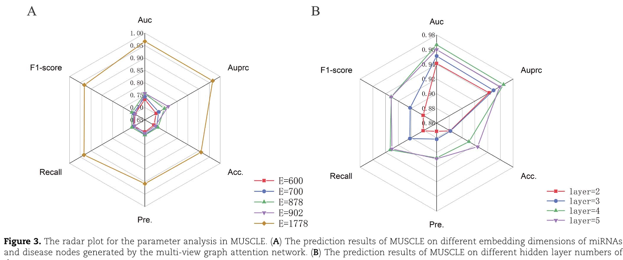
背景引入 | 相关工作 | 模型架构 | 方法评估 | 总结讨论
模型实验
参数分析
嵌入维度：
更大的特征维度提供了更多的信息，但是特征维度的持续增加实际上会增加噪声并引入计算复杂度和时间开销等问题，导致性能下降，
MLP层数：
随着隐藏层数量的增加，模型性能得到改善。
然而，随着数量的继续增加，由于过拟合，性能下降。

Slide 22
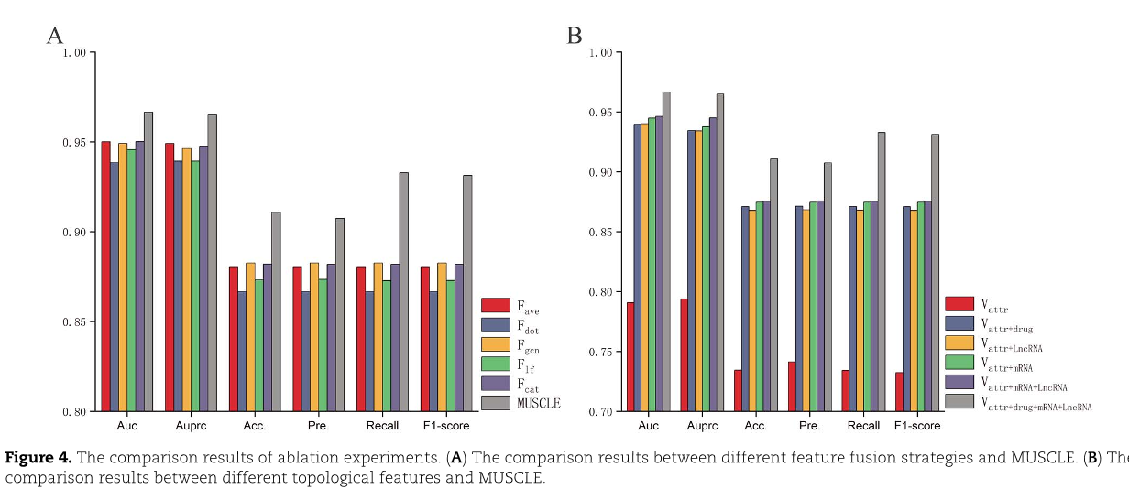
背景引入 | 相关工作 | 模型架构 | 方法评估 | 总结讨论
模型实验
消融实验
使用不同的特征融合策略来更换本文使用的融合策略，包括基于平均值的特征融合策略（F_{ave}）、基于点积的特征融合策略（F_{dot}）、基于图卷积神经网络的特征融合策略（F_{GCN}）、在多尺度注意力特征融合模块中去除全局特征的策略（F_{lf}）以及直接拼接特征融合策略（F_{cat}）。本文的多尺度注意力特征融合模块（MUSCLE）取得了最佳性能。这种适当的特征融合策略使模型能够对潜在MDA具有更强的分类性能。

Slide 23
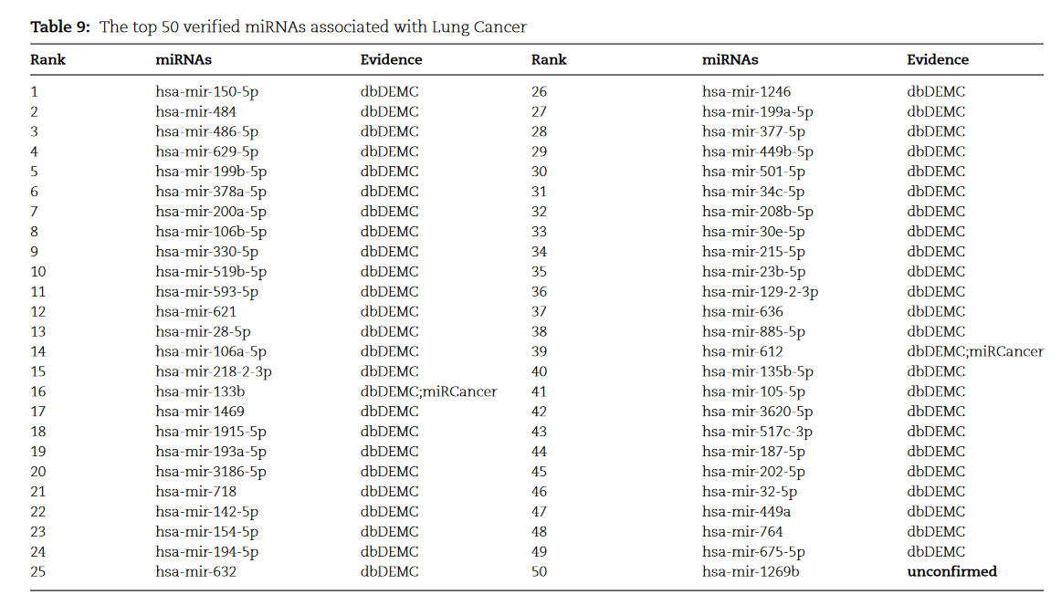
背景引入 | 相关工作 | 模型架构 | 方法评估 | 总结讨论
模型实验
案例研究
在三种疾病上进行案例研究，包括肺癌、乳腺癌和结直肠癌。
MUSCLE对肺癌的预测结果如表所示，在前50个中，有49个得到了证实。

Slide 24
背景引入 | 相关工作 | 模型架构 | 方法评估 | 总结讨论
论文总结
这项工作中提出了一种计算方法（MUSCLE）来预测潜在的miRNA-疾病关联。
首先，MUSCLE从miRNA与各种生物大分子之间的关系的整体视角出发，构建了多视角异质图，包括基于miRNA-药物-疾病、miRNA-mRNA-疾病和miRNA-lncRNA-疾病的关联图。
然后，MUSCLE使用图注意力网络为每个视图获取图拓扑特征，有效地融合了多个图拓扑特征。此外，MUSCLE还同时考虑了miRNA和疾病的先验属性知识，以获得更好的预测结果并解决冷启动问题。
最后，学习到的表示被连接起来，并馈入MLP进行端到端训练和预测。
MUSCLE优于大多数当前最先进的模型。各种实验验证了该特征组合和融合策略的有效性。

Slide 25
背景引入 | 相关工作 | 模型架构 | 方法评估 | 总结讨论
论文评价
我的评价：瑕不掩瑜
从善如流：
模型创新性-多视图异质图的多尺度特征融合方法具有创新性
实验充分性-交叉验证、消融实验、参数分析、对比实验、样例研究
文章行文-多种方法进行特征的获取条理清晰
有待商榷：
未曾鸣响的契诃夫之枪-先验属性解决冷启动
篇幅安排-最创新的部分篇幅较少

Slide 26
HEY
WAKE UP!
VITO
RAY
Q&A
DESIGNED BY IBOTU
DESIGNED BY IBOTU
A SIMPLE AND NICE TEMPLATE HOPE YOU LIKE BY VITO RAY

